Slide 1
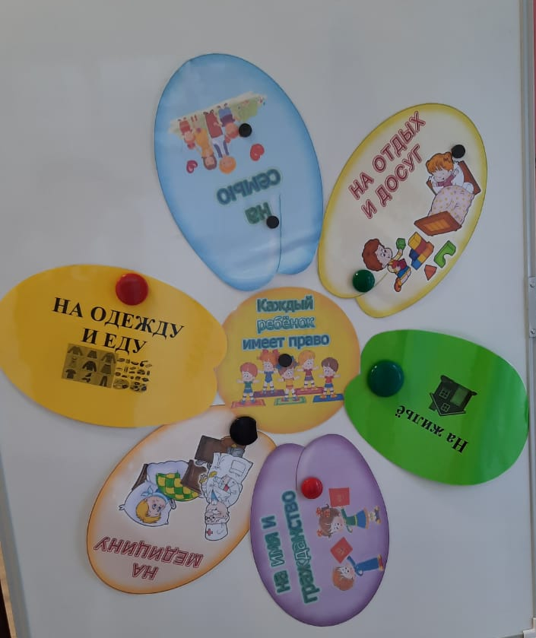
Квест-игра
"Дети имеют права"

Slide 2
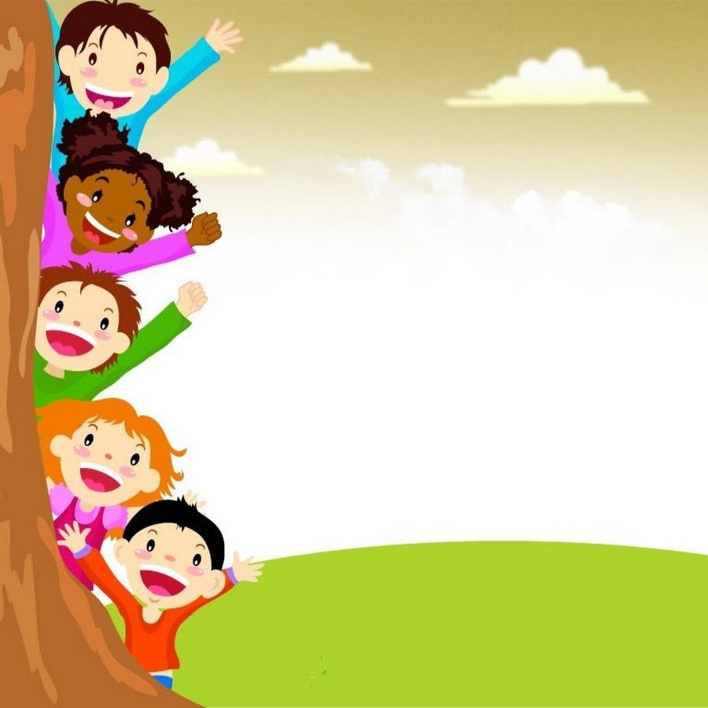
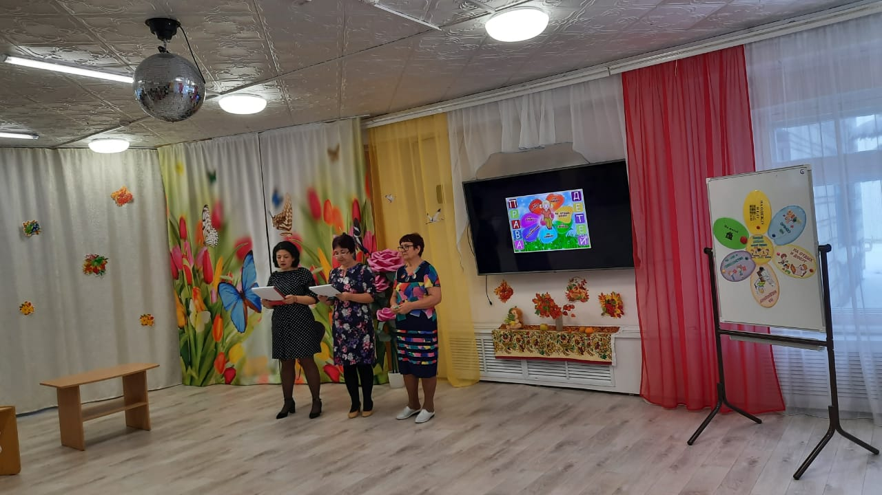
Цель мероприятия: формирование элементарных представлений о Конституции России у дошкольников посредством ознакомления с основными правами и свободами, представленных в документе.

Slide 3
Злая лиса нарушила права зайца, она прогнала его из дома.
А какие права есть у детей, ребята старших групп рассказали зайчику.

Slide 4
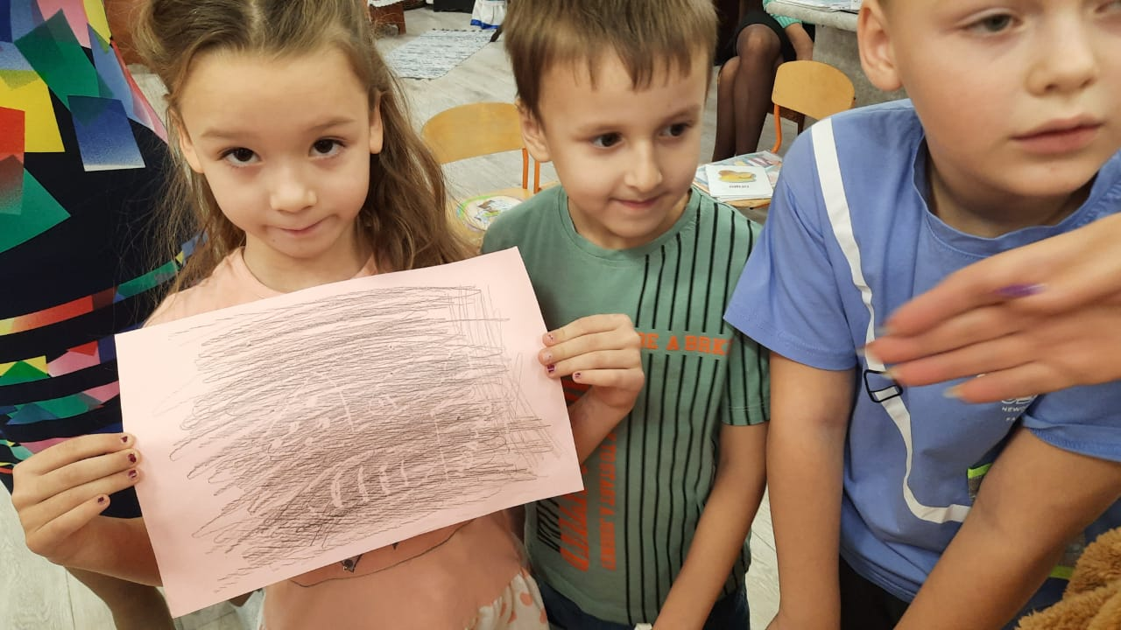
1 испытание «Таинственное письмо»
дети имеют право на еду и одежду.

Slide 5
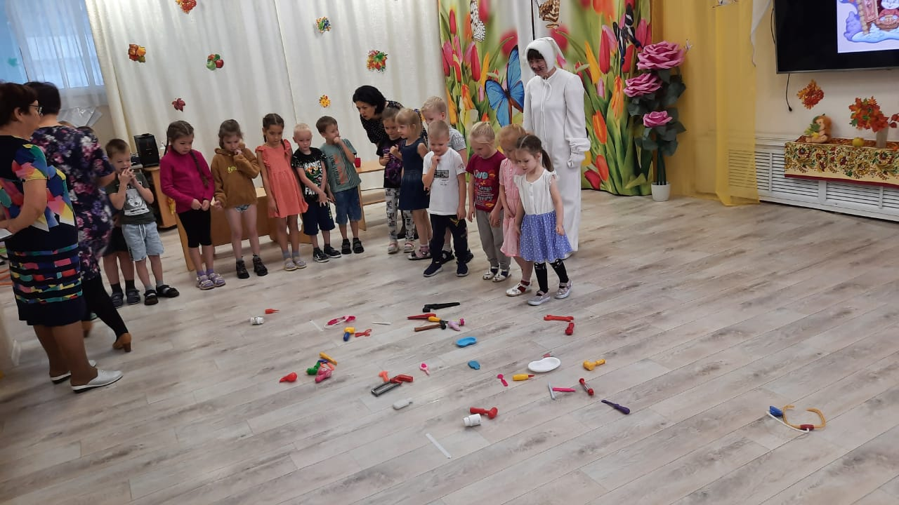
2 испытание «В гостях у Айболита»
дети имеют право на медицинскую помощь.

Slide 6
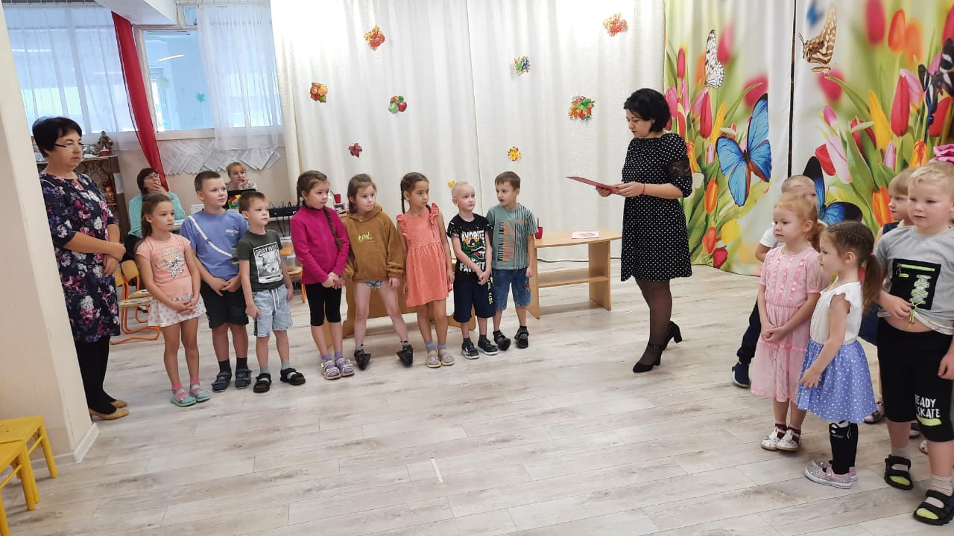
3 испытание «Мое имя».
у каждого есть право на имя.

Slide 7
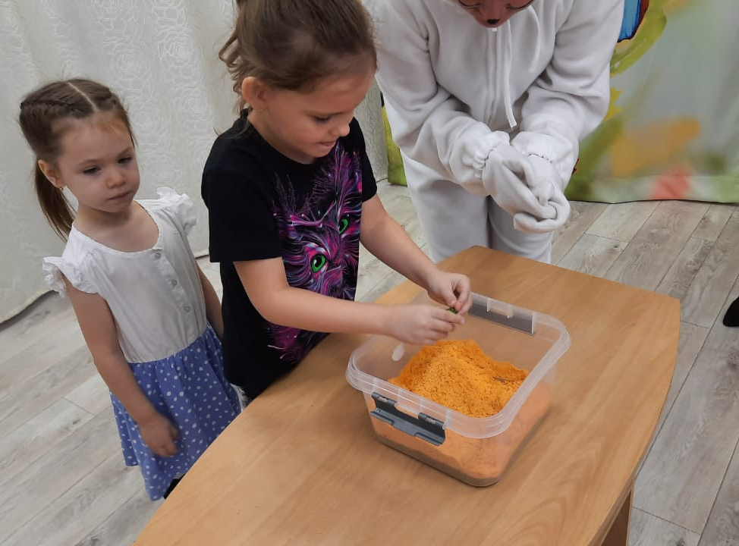
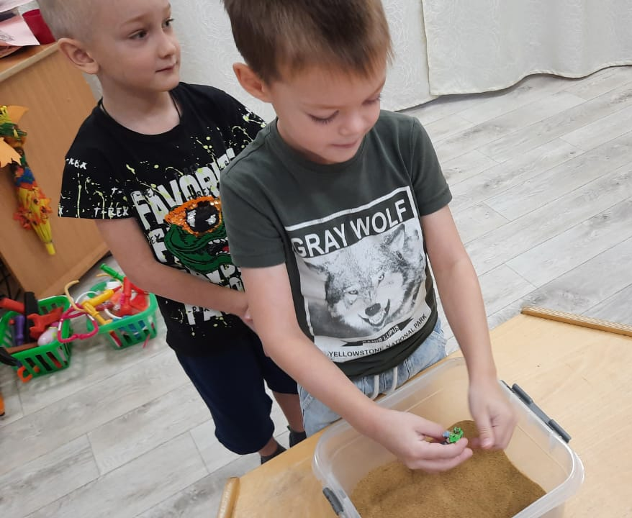
4 испытание «Найди все предметы»
дети имеют право на досуг.

Slide 8
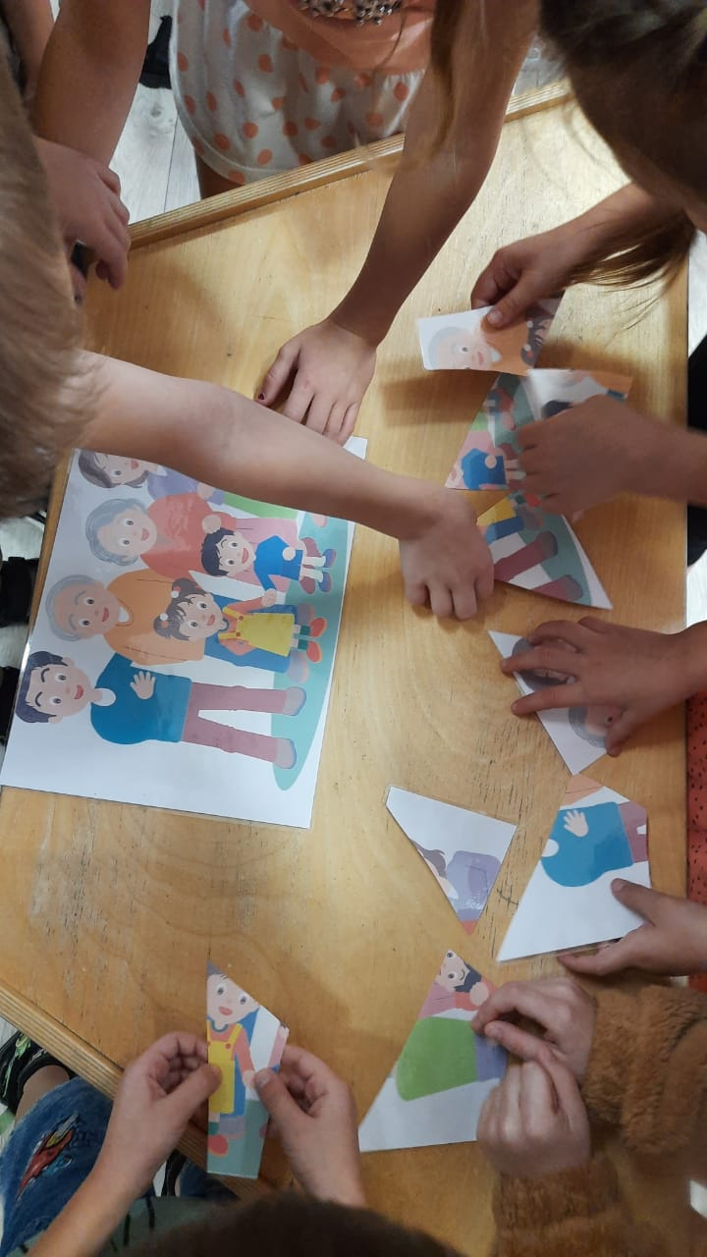
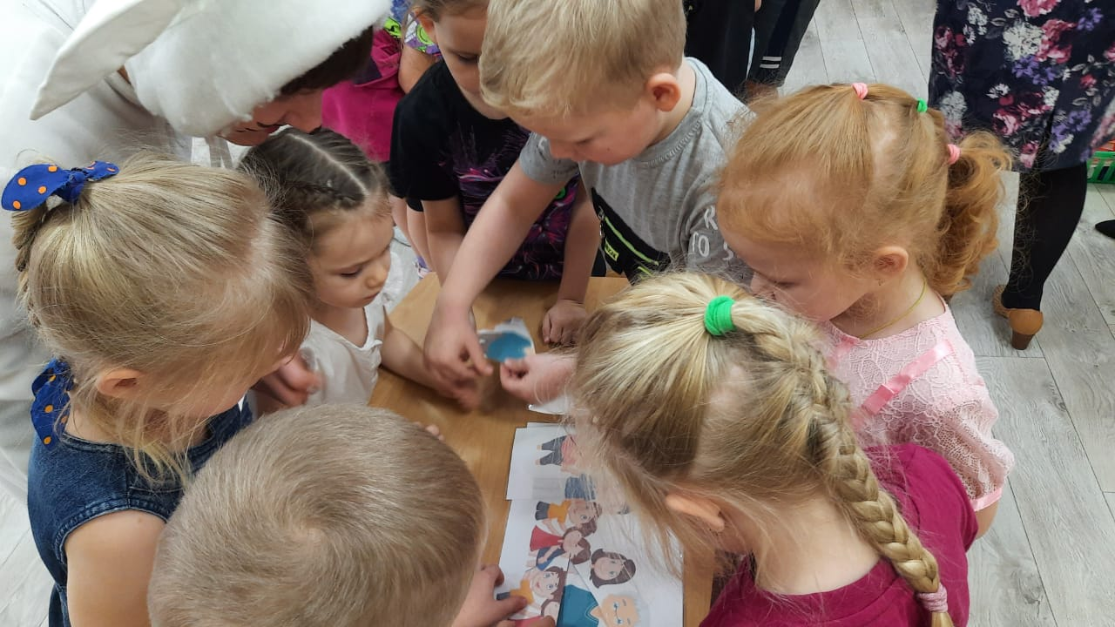
5 испытание «Собери правильно»
дети имеют право на семью.

Slide 9
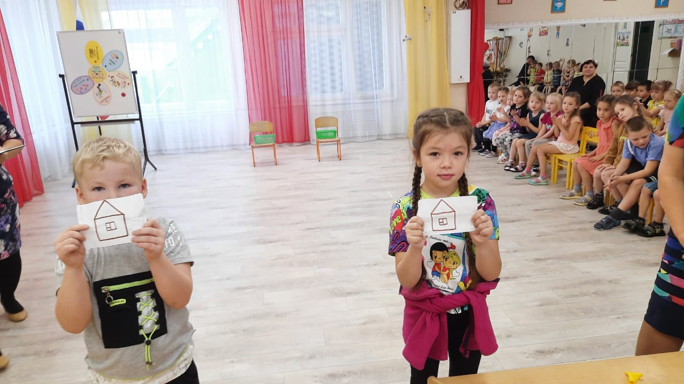
6 испытание «Достань подсказку»
дети имеют право на жилье.

Slide 10
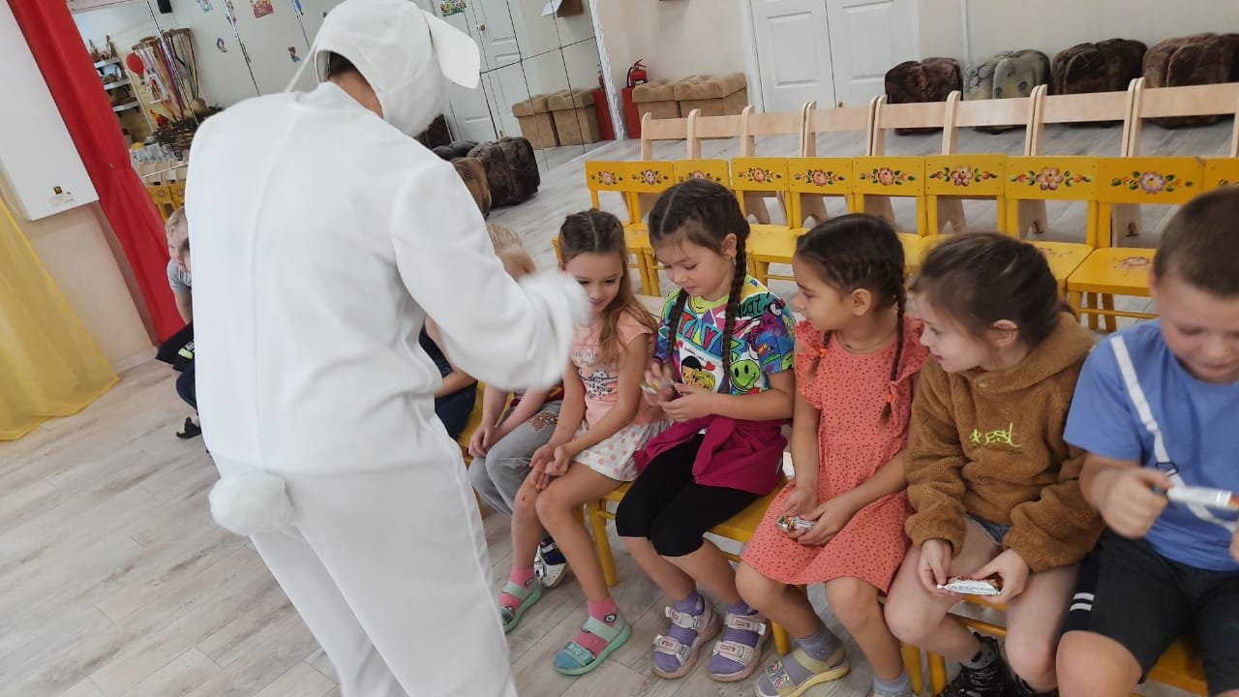
Спасибо, вам ребята, теперь я знаю свои права.

Slide 11
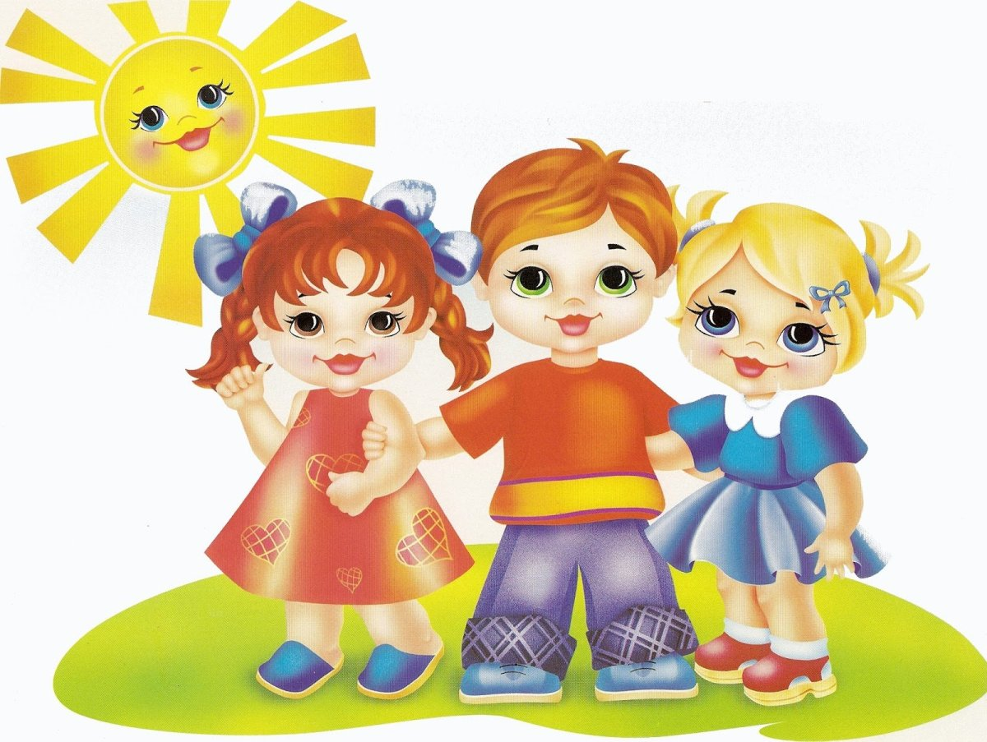
Мамы, папы всей страны
Это знать давно должны:
Есть права у их детишек
Например, на чтенье книжек,
Также на заботу, ласку
И на жизнь, как будто в сказке,
Ещё право быть счастливым
В нашем самом лучшем мире!

